Slide 1



Tuần
19
Tuần
6
CHÍNH TẢ
VIẾT
Mùa nước nổi
Phân biệt: c/k; ch/tr, ac/at
SGK tr 13

Slide 2



- Viết đúng chính tả một đoạn văn ngắn theo hình thức nghe – viết.
YÊU CẦU CẦN ĐẠT
- Làm đúng các bài tập chính tả phân biệt c/k, tr/ch, at/ac.

Slide 3






1. Nghe – viết
Mùa nước nổi
Đồng ruộng, vườn tược và cây cỏ như biết giữ lại hạt phù sa ở quanh mình, nước lại trong dần. Ngồi trong nhà, ta thấy cả những đàn cá ròng ròng, từng đàn, từng đàn theo cá mẹ xuôi theo dòng nước, vào tận đồng sâu.
Đồng ruộng, vườn tược, cây cỏ, những đàn cá trong mùa nước nổi thế nào?

Slide 4





Lưu ý khi viết
Đoạn văn gồm mấy câu?
- Đoạn văn gồm có 2 câu.
Khi viết cần chú ý điều gì?
- Khi viết chú ý viết đúng chính tả, các dấu ngắt nghỉ câu. Viết hoa chữ cái đầu câu, kết thúc câu có dấu chấm.
Các từ dễ viết sai trong bài:
ruộng, sa, ròng, trong, xuôi, sâu...

Slide 5

Tư thế ngồi viết
Lưng thẳng.
Không tì ngực xuống bàn.
Đầu hơi cúi.
Mắt cách vở khoảng 25-30cm.
Tay phải cầm bút
Tay trái tì nhẹ lên mép vở để giữ.
Hai chân để song song thoải mái.

Slide 6

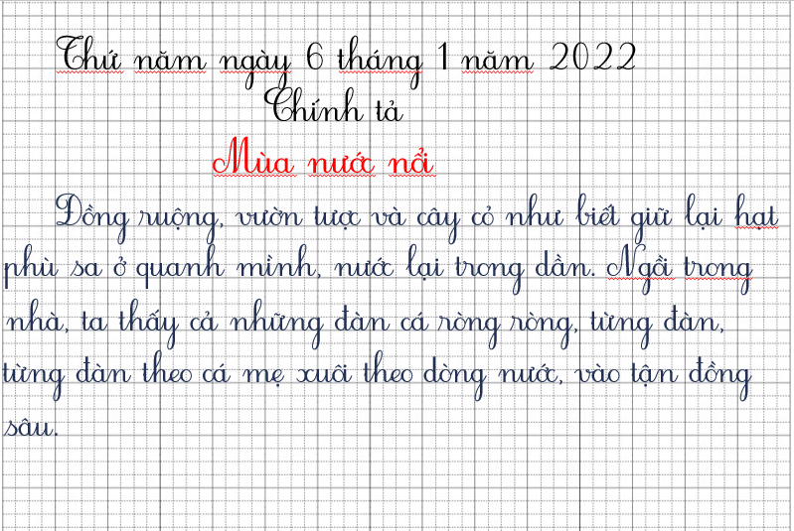
Thứ năm ngày 6 tháng 1 năm 2022
Chính tả
Mùa nước nổi
Đồng ǟuộng, vườn tược và cây cỏ như biết giữ lại hạt
phù sa ở quanh mình, nước lại trong dần. Ngồi trong
nhà, ta thấy cả những đàn cá ǟòng ǟòng, từng đàn,
từng đàn theo cá mẹ xuôi theo dòng nước, vào tận đồng
sâu.

Slide 7
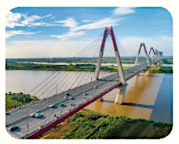
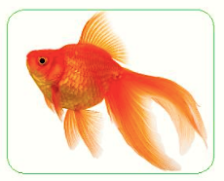
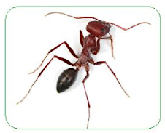
2. Tìm tên sự vật có tiếng bắt đầu bằng c hoặc k.
(bài 5 Vở BTTV trang 5)
cầu
cá
kiến

Slide 8

3. Chọn a hoặc b (bài 6 Vở BTTV trang 6)
a. Chọn ch hoặc tr thay cho ô vuông.
chải tóc
quả chanh
cây tre
che mưa
trải nghiệm
bức tranh

Slide 9
ĐỊNH HƯỚNG TIẾP THEO
Hoàn thành bài 5, 6, 7
Trong VBT Tiếng Việt tập 2
(trang 5, 6)

Slide 10
Tạm biệt và hẹn gặp lại các con
trong các tiết học sau!

